Slide 1
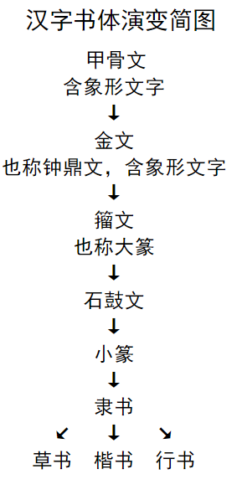





谐音小故事：竹竿和猪肝的搞笑故事
新上任的知县是山东人，因为要挂帐子，他对师爷说：你给我去买两根竹竿来。
师爷把山东腔的竹竿听成了猪肝，连忙答应着，急急地跑到肉店去，对店主说：新来的县太爷要买两个猪肝，你是明白人，心里该有数吧！
店主是个聪明人，一听就懂了，马上割了两个猪肝，另外奉送了一副猪耳朵。
离开肉铺后，师爷心想：老爷叫我买的是猪肝，这猪耳朵当然是我的了
于是便将猪耳朵包好，塞进口袋里。回到县衙，向知县禀道：回禀太爷，猪肝买来了！
知县见师爷买回的是猪肝，生气道：你的耳朵哪里去了！师爷一听，吓得
面如土色，慌忙答道：耳耳朵在此，在我我的口袋里！
语文小报
猜字谜：
1、“八一”六十载 猜一个字
2、“七一”直抵花城 猜一字
3、“十三大”，改革之会，团结之会 猜一个字
4、“十一”双方皆怀念 猜一字
5、“文昭关”选段 猜一字
汉字演变史：：
奇妙的汉字:

